Slide 1
Игра “21”
Сделал Коннов Елисей Александрович

Slide 2
Введение
Данный проект собой представляет модернизированную версию игры “21”.
Данный проект удовлетворяет потребность в отдыхе и может использоваться в качестве жеребьёвки.

Slide 3
Описание реализации
Игра состоит из:
Лаунчера (Класс лаунчера и правил)
Процессора игры (Класс игры и карты игрока)
Особенности:
Игра подстраивается под монитор с помощью формул и получает разрешение экрана и масштаб с помощью библиотеки pyautogui
Окна реализованы с помощью PyQt6
Есть поддержка двух языков и введение статистики с помощью json файлов.

Slide 4
Подробнее про лаунчер
Лаунчер получает масштаб экрана (на Windows) и разрешение.
Можно открыть окно с правилами.
Можно выбрать язык (обновляется в лаунчере после перезапуска)
Можно посмотреть и обнулить статистику предыдущих игр.
Можно выйти. Если правила открыты ‒ они будут закрыты.
Можно запустить процессор игры. Для запуска необходимо выбрать тип игры (обычный) и с кем будет играть игрок 1 (с человеком).

Slide 5
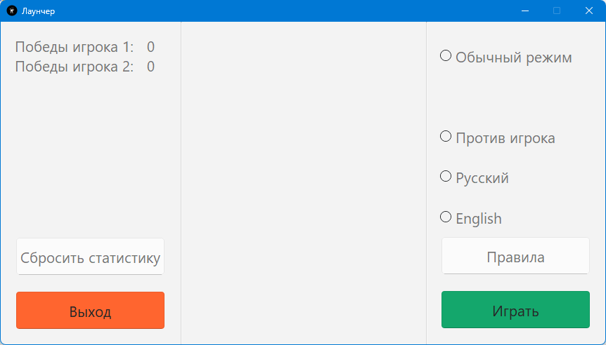
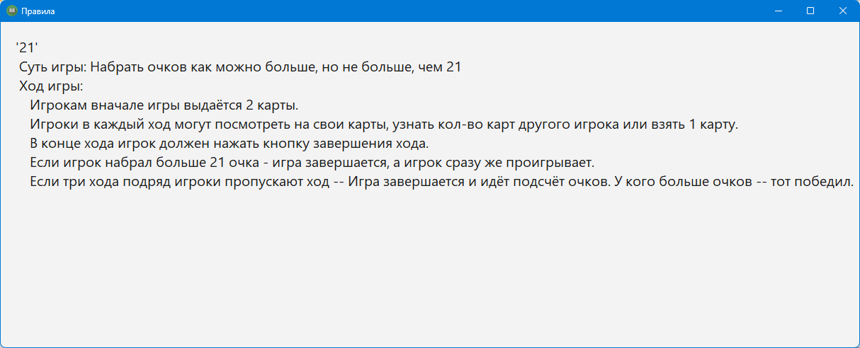
Лаунчер и окно с правилами

Slide 6
Подробнее про процессор игры
Процессор состоит из двух частей: Главное окно и карты
При запуске игрокам выдаются карты по правилам и сразу же открываются “рубашкой” вверх карты игрока 1.
Когда достигается конец игры нельзя взять карту или закончить ход, а все карты закрываются.
После того, как завершается ход карты сменяются на карты другого игрока и кладутся рубашкой вверх.

Slide 7
Подробнее про процессор игры (главное окно)
В главном окне есть две информационные строки (лейбла)
В главном окне есть три кнопки: Закончить ход, взять карту и выход. Кнопка выхода доступна только когда игра окончена. Но можно прервать игру закрытием главного окна.
В конце хода ход передаётся другому игроку, и информационные строки обновляются.

Slide 8
Подробнее про процессор игры (карты)
Карты могут быть рубашкой вверх и вниз.
Карты состоят из кнопки переворачивания карты и значения.
У карт есть состояние открытости.

Slide 9
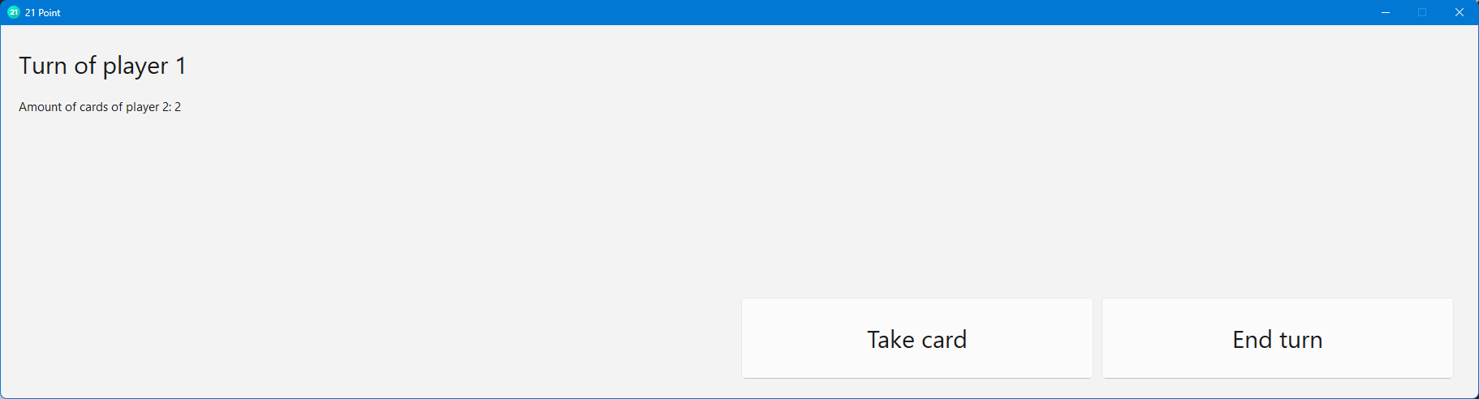
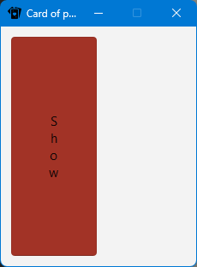
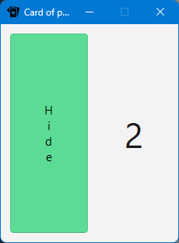
Главное окно процессора И карты со значением (рубашкой верх и вниз)

Slide 10
Заключение
Возможности для доработки и развития:
Можно сделать динамичное обновление языка и улучшить взаимодействие с пользователем.
Можно добавить режим игры с несколькими игроками, с ботом или другие режимы игры.
Вывод:
Игра реализована качественно и имеет возможности для улучшения. Удовлетворяет своим целям.

